Slide 1
PIVOT, Unpivot y lookup
Daniel Enrique Lépiz Alfaro
Jorge Adrián Gómez González

Slide 2
Agenda
Pivot
¿Qué es un Pivot?
Ejemplo
Unpivot
¿Qué es un Unpivot?
Ejemplo
Lookup
¿Qué es un Lookup?
Ejemplo

Slide 3
Pivot
Un pivot es un componente de SSIS que convierte un conjunto de datos normalizado en una versión menos normalizada pero más compacta al girar los datos de entrada en un valor de columna.
Un pivot es un mecanismo en el cuál podemos cambiar las columnas en filas.

Slide 4
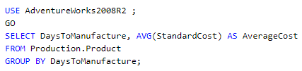
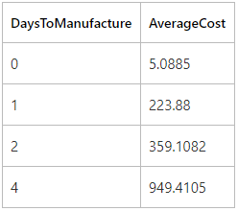

Ejemplo PIVOT
Si tenemos una consulta:

Slide 5
UNPIVOT
Realiza la operación contraria a PIVOT girando las filas de una expresión con valores de tabla a valores de columna.
Ejemplo:

Slide 6
Lookup
Es un componente de SSIS de transformación muy útil que realiza la operación de búsqueda al conectar el valor de entrada con las columnas de la tabla de datos o del conjunto de datos de la tabla. Compara datos de origen con el conjunto de datos de tabla existente y filtra los que coinciden y los que no coinciden.
Devuelve el primer valor coincidente para el nombre especificado de un conjunto de datos que contiene pares nombre/valor.
Compras
IDCompras
IDProducto
Unidades
“Producto”, “IDProducto”,”Name”
Ejemplo:
Notes:
En el ejemplo siguiente, se supone que una tabla está enlazada a un conjunto de datos que incluye un campo para el identificador de producto ProductID. Un conjunto de datos independiente denominado "Product" contiene el identificador de producto, ID, y el nombre de producto, Name.
En la expresión siguiente, Lookup compara el valor de ProductID con ID en cada fila del conjunto de datos denominado "Product" y, cuando se encuentra una coincidencia, devuelve el valor del campo Name para dicha fila.

Slide 7
Repositorio de Github
https://github.com/ZiraelS/Presentacion_Pivot_Unpivot_Lookup

Slide 8
Videos de la Presentación y Demostración
https://www.youtube.com/playlist?list=PL505ikS4_cz5VZ3eEmzFxl2bhVQydkjG0

